Slide 1

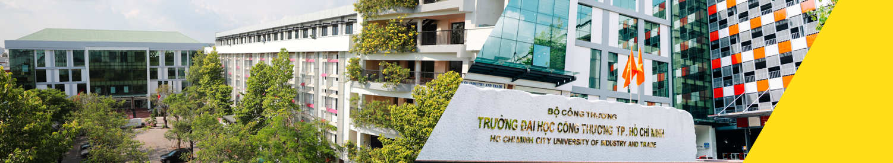
BỘ CÔNG THƯƠNG
TRƯỜNG ĐẠI HỌC CÔNG THƯƠNG THÀNH PHỐ HỒ CHÍ MINH
Máy lấy số / gọi nhân viên hỗ trợ thông minh
Giảng viên: Võ Hoàng Hải
https://huit.edu.vn

Slide 2

Thành viên nhóm thực hiện
  Nguyễn Xuân Nhân - 2001230602
  Nguyễn Duy Phát - 2001230644
  Cao Quốc Phú - 2001230674
https://huit.edu.vn

Slide 3
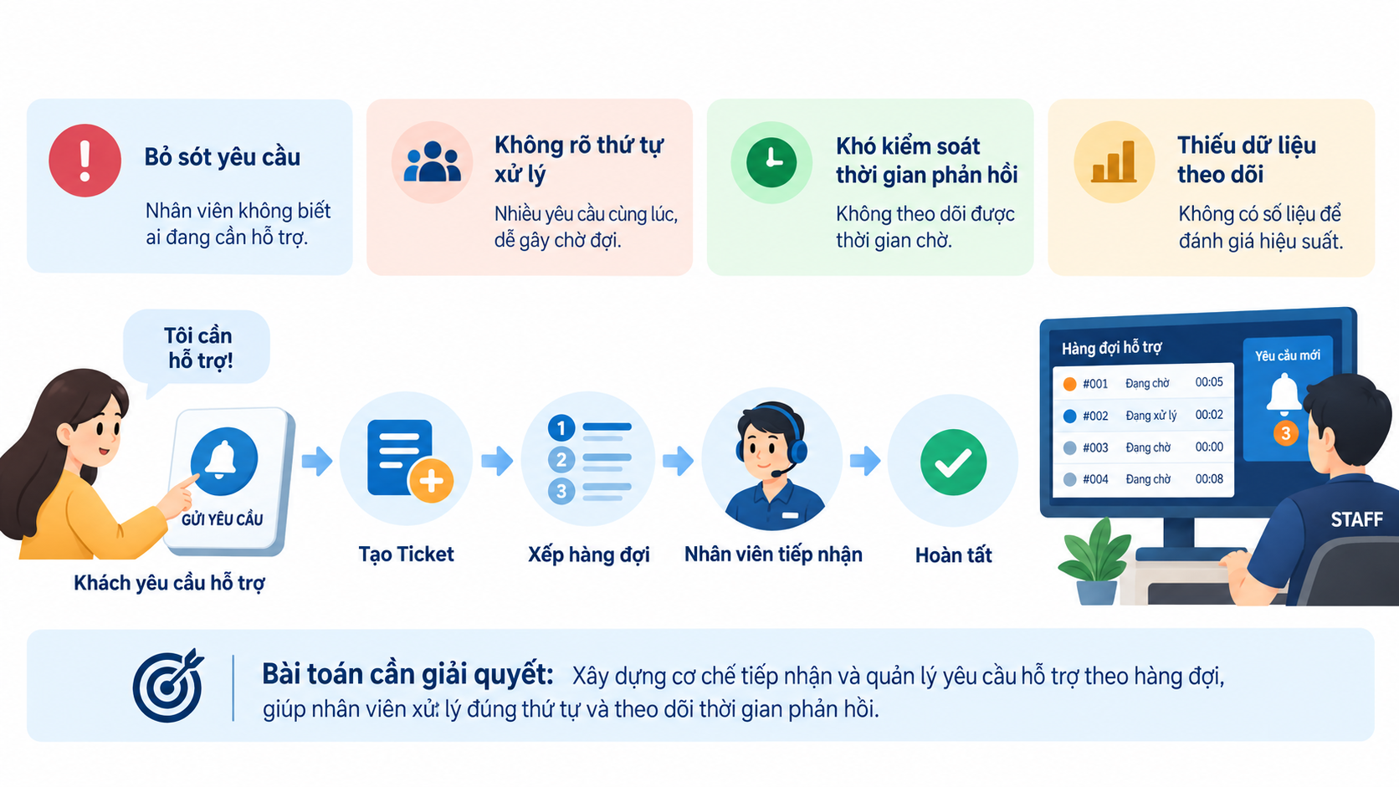
Bài toán xử lý
https://huit.edu.vn

Slide 4
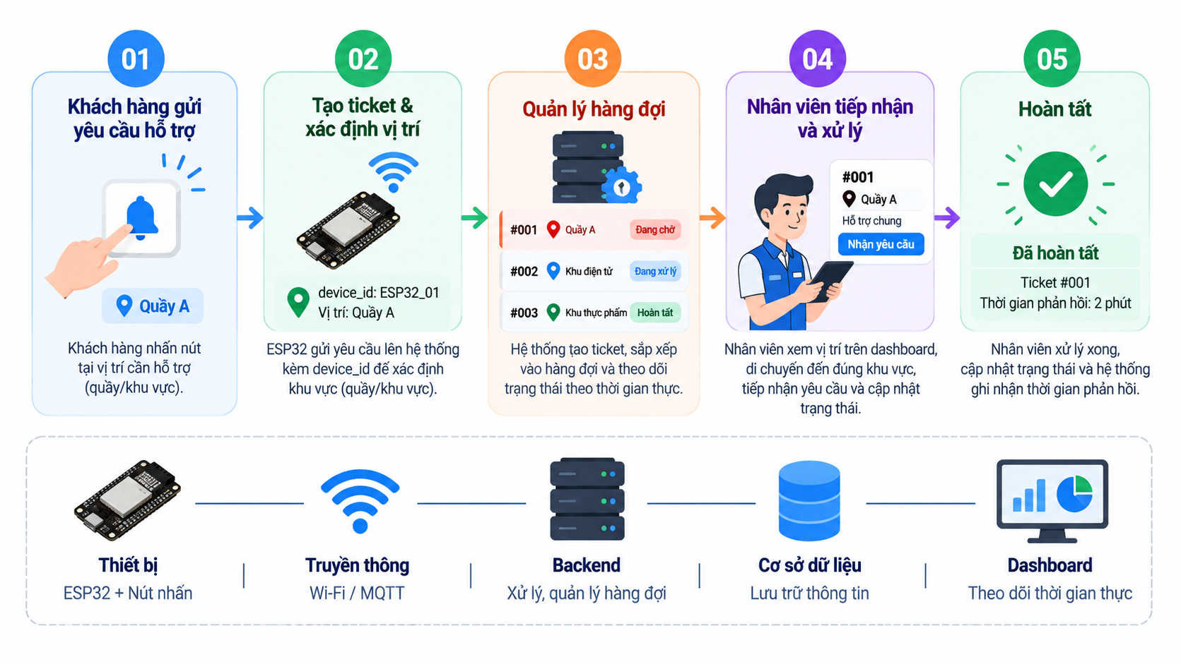
Mục tiêu & phạm vi
https://huit.edu.vn

Slide 5
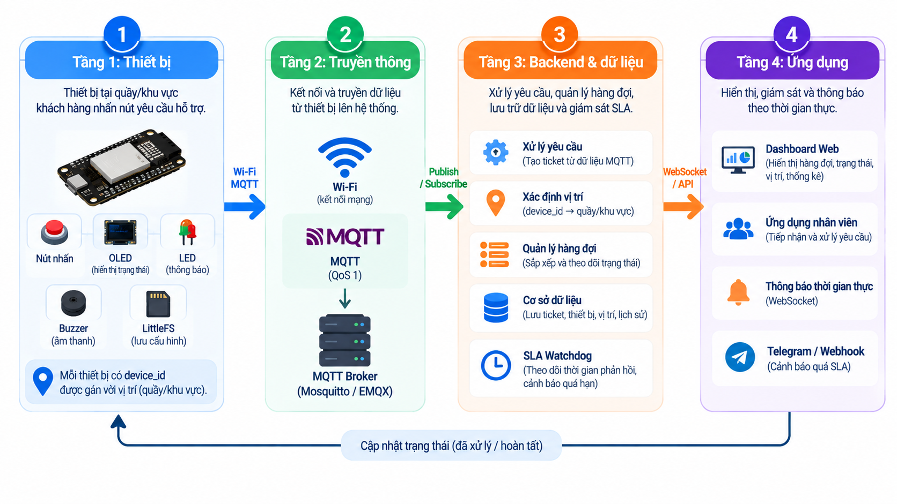
KIẾN TRÚC HỆ THỐNG IoT 4 TẦNG
https://huit.edu.vn

Slide 6
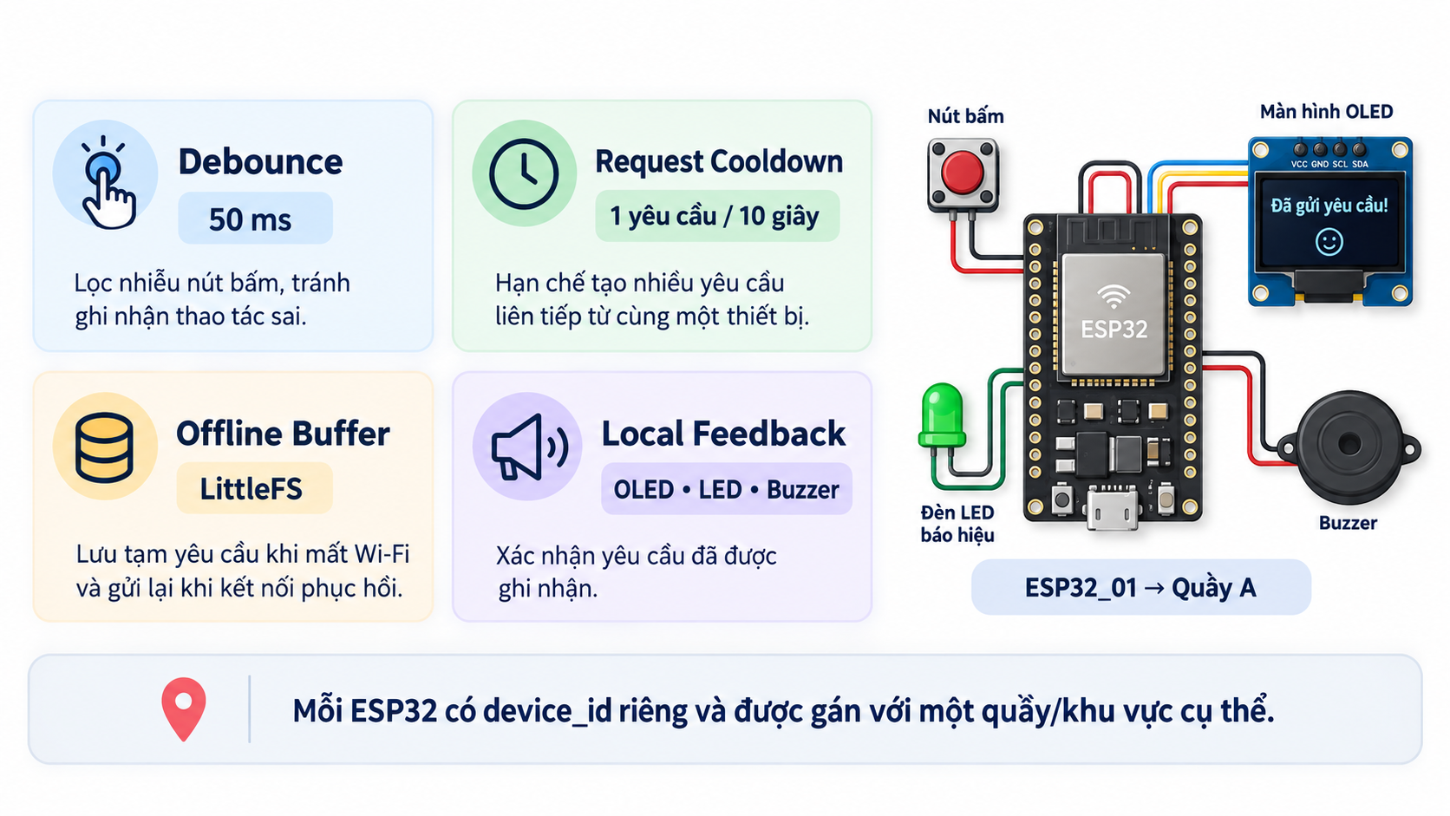
Thiết bị & cơ chế hoạt động
https://huit.edu.vn

Slide 7
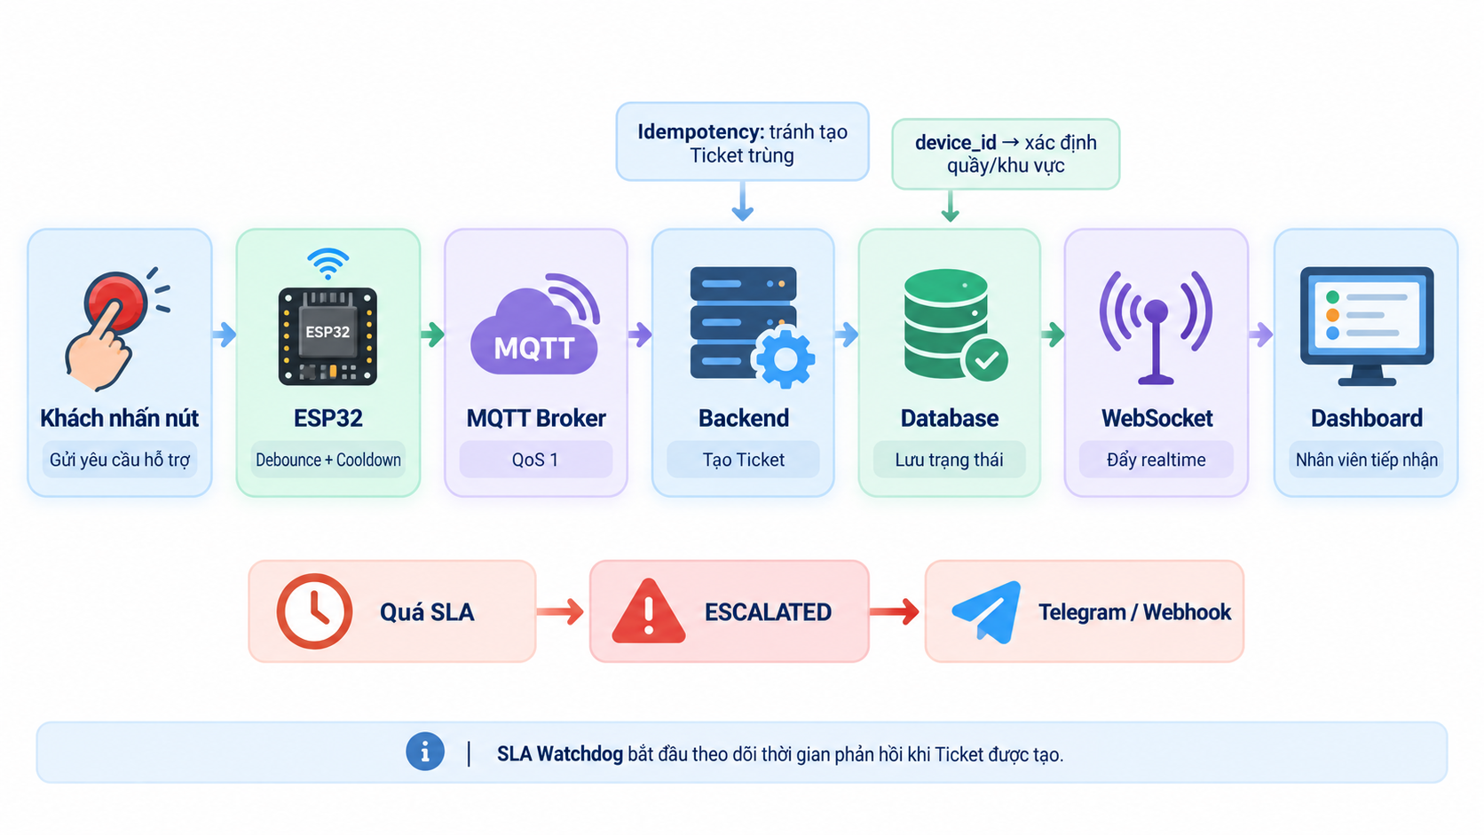
Luồng dữ liệu toàn hệ thống
https://huit.edu.vn

Slide 8
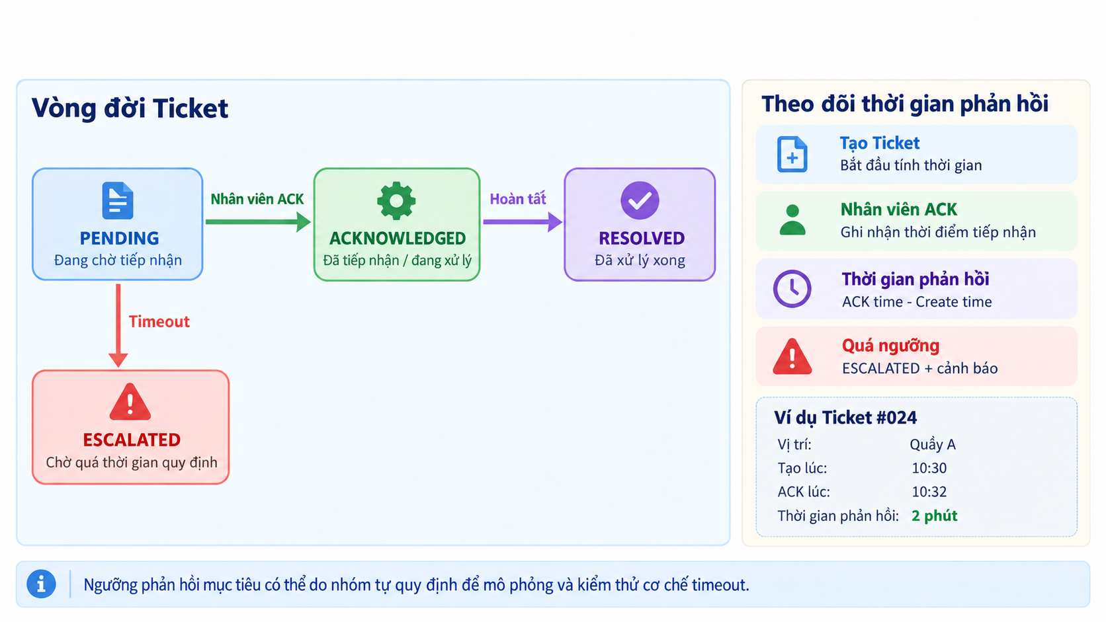
Vòng đời Ticket và thời gian phản hồi
https://huit.edu.vn

Slide 9
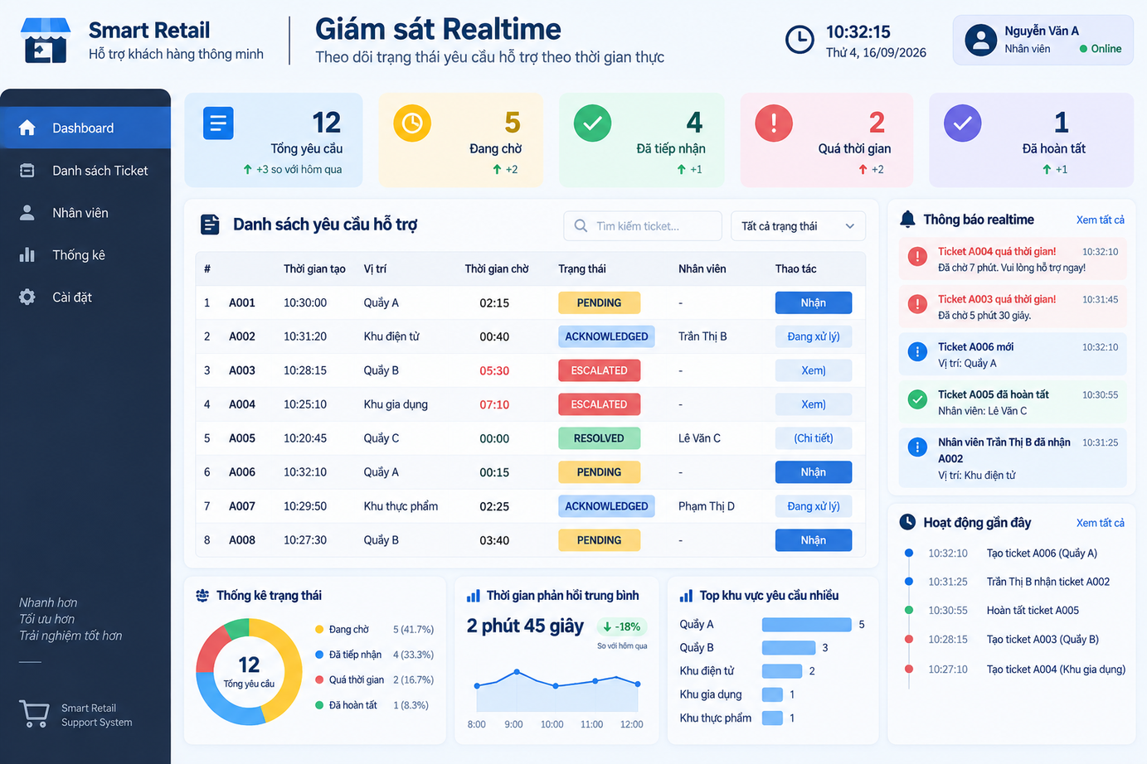
GIÁM SÁT REALTIME
Theo dõi hàng đợi, trạng thái Ticket và thời gian phản hồi theo thời gian thực.
  Theo dõi Ticket: PENDING / ACKNOWLEDGED / RESOLVED / ESCALATED
  Theo dõi vị trí: hiển thị quầy/khu vực phát sinh yêu cầu
  Cảnh báo quá thời gian: gửi thông báo khi Ticket chờ vượt ngưỡng
Ảnh minh họa
https://huit.edu.vn

Slide 10
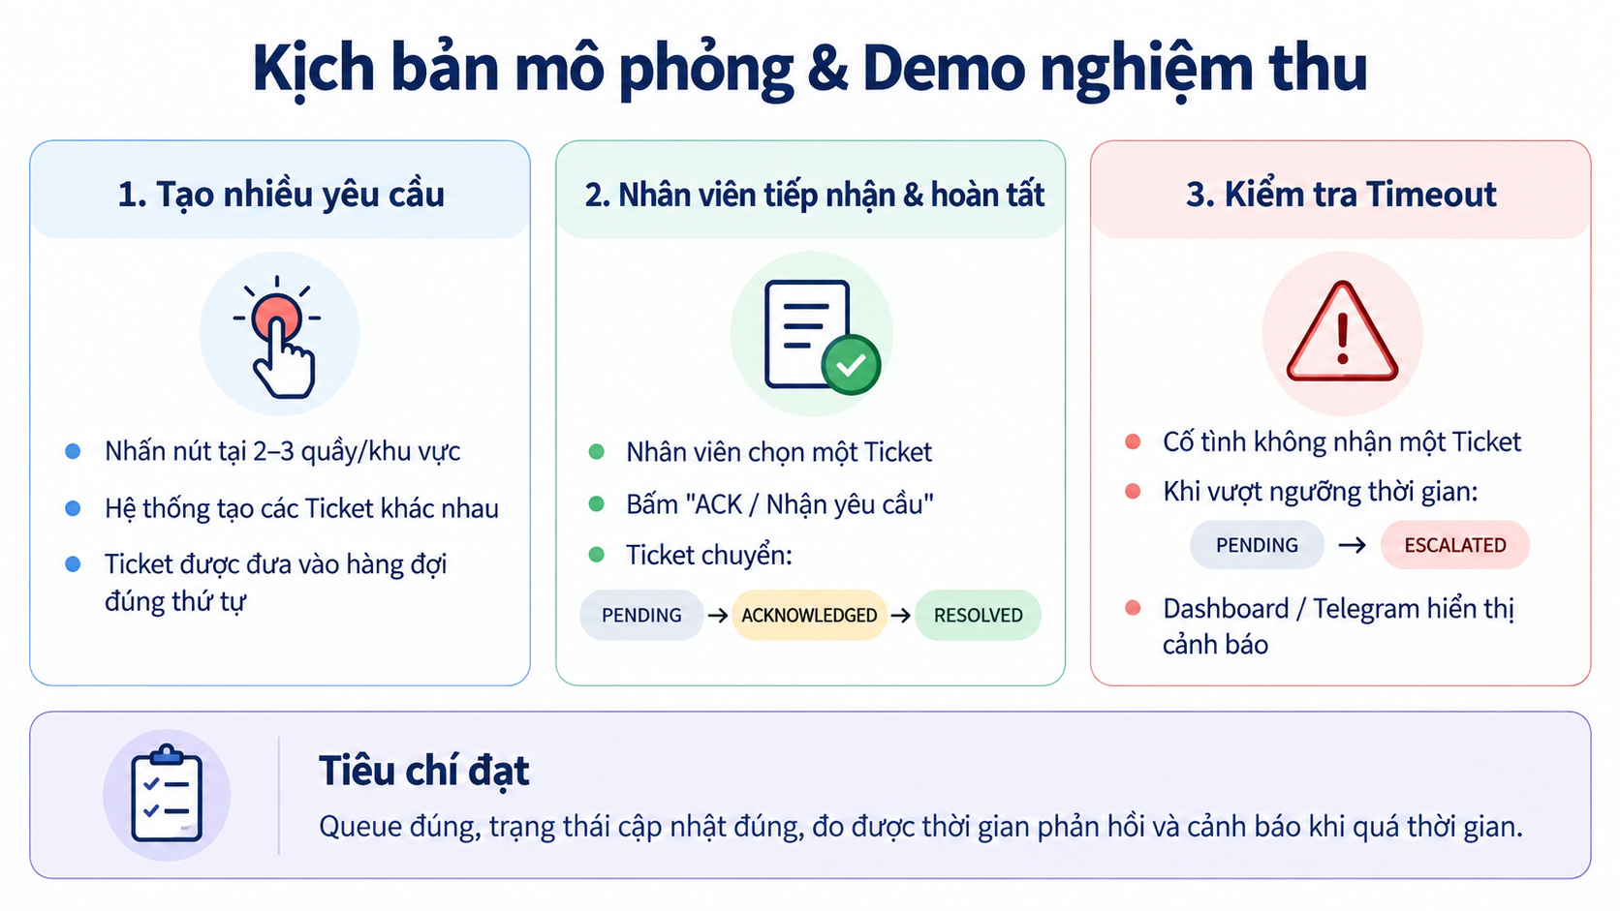
Kịch bản mô phỏng và Demo nghiệm thu
https://huit.edu.vn

Slide 11
Kịch bản mô phỏng và Demo nghiệm thu
https://huit.edu.vn

Slide 12
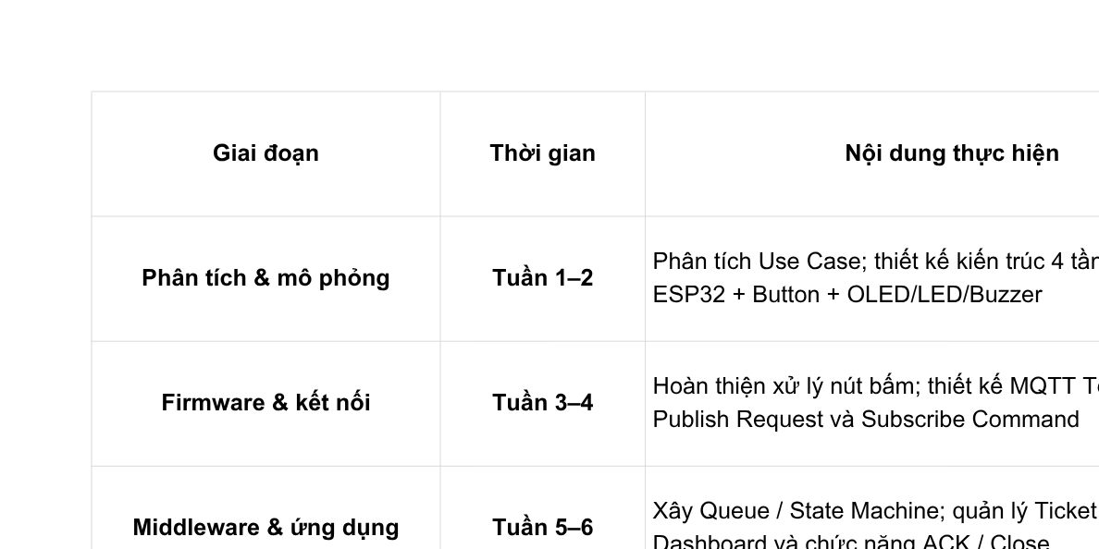
Kế Hoạch Triển Khai và Tiến Độ 10 Tuần
https://huit.edu.vn

Slide 13
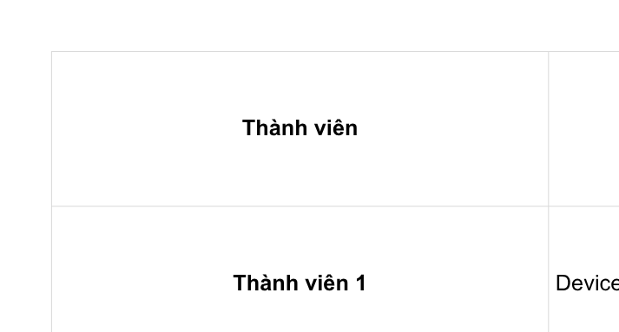
Phân Công Thành Viên
https://huit.edu.vn

Slide 14
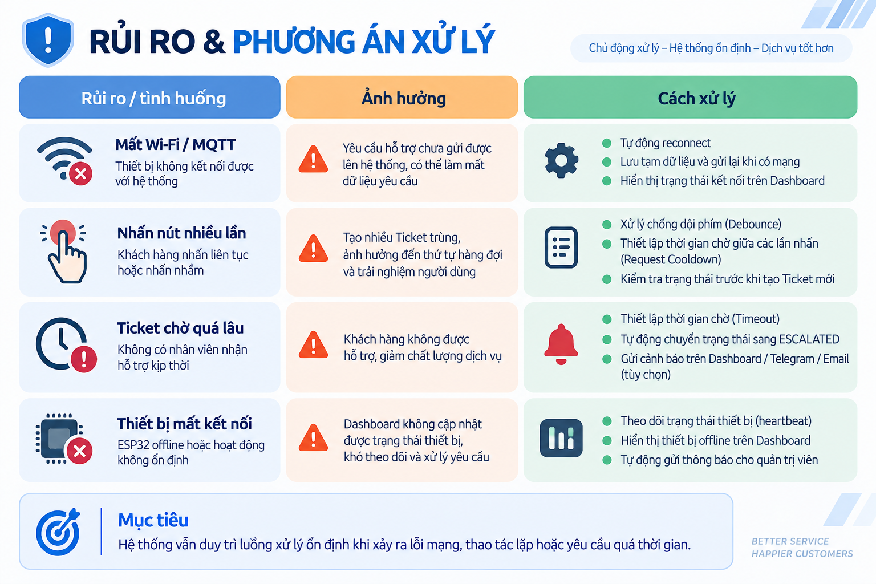
Rủi Ro và Phương Án Xử Lý
https://huit.edu.vn

Slide 15
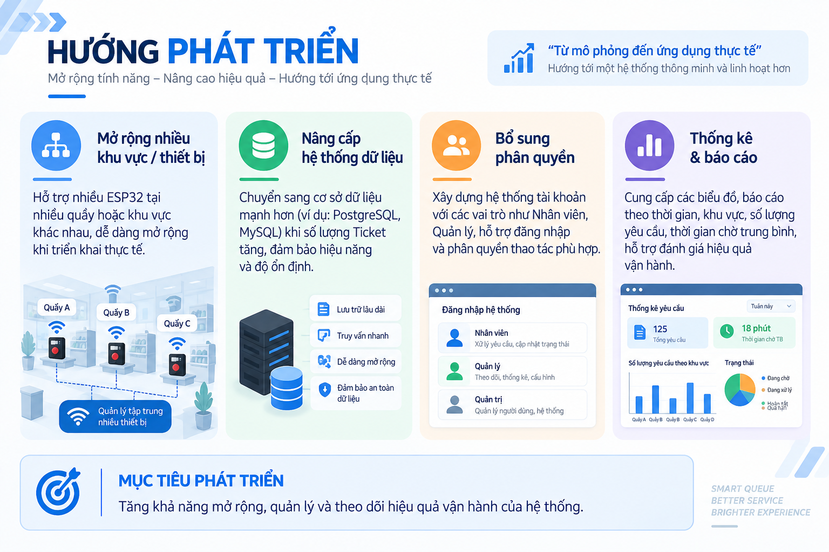
Hướng Phát Triển
https://huit.edu.vn

Slide 16

CẢM ƠN THẦY/CÔ VÀ CÁC BẠN ĐÃ LẮNG NGHE!
https://huit.edu.vn

Slide 17

USE CHARTS TO EXPLAIN YOUR IDEAS
White
Gray
Black
https://huit.edu.vn

Slide 18
OUR PROCESS IS EASY
first
second
last
https://huit.edu.vn

Slide 19

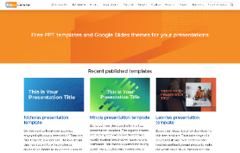
DESKTOP PROJECT
Show and explain your web, app or software projects using these gadget templates.
https://huit.edu.vn

Slide 20
TIMELINE
Blue is the colour of the clear sky and the deep sea
Red is the colour of danger and courage
Black is the color of ebony and of outer space
Yellow is the color of gold, butter and ripe lemons
White is the color of milk and fresh snow
Blue is the colour of the clear sky and the deep sea
JAN
FEB
MAR
APR
MAY
JUN
JUL
AUG
SEP
OCT
NOV
DEC
Yellow is the color of gold, butter and ripe lemons
White is the color of milk and fresh snow
Blue is the colour of the clear sky and the deep sea
Red is the colour of danger and courage
Black is the color of ebony and of outer space
Yellow is the color of gold, butter and ripe lemons
https://huit.edu.vn

Slide 21
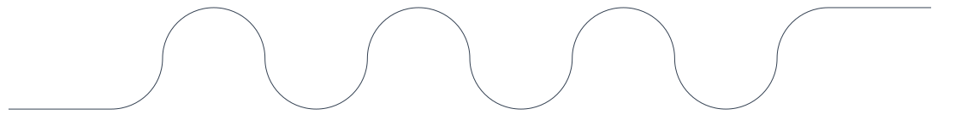

ROADMAP
Blue is the colour of the clear sky and the deep sea
Red is the colour of danger and courage
Black is the color of ebony and of outer space
1
3
5
2
4
6
https://huit.edu.vn

Slide 22
SWOT ANALYSIS
STRENGTHS
Blue is the colour of the clear sky and the deep sea
WEAKNESSES
Yellow is the color of gold, butter and ripe lemons
S
W
Black is the color of ebony and of outer space
OPPORTUNITIES
White is the color of milk and fresh snow
THREATS
O
T
https://huit.edu.vn

Slide 23
FUNNEL
AWARENESS
Insert your content
DISCOVERY
Insert your content
EVALUATION
Insert your content
INTENT
Insert your content
PURCHASE
Insert your content
LOYALTY
Insert your content
https://huit.edu.vn

Slide 24























































Diagrams and infographics
https://huit.edu.vn

Slide 25


































SlidesCarnival icons are editable shapes.
This means that you can:
  Resize them without losing quality.
  Change fill color and opacity.
  Change line color, width and style.
  Isn’t that nice? :)
  Examples:
https://huit.edu.vn

